Slide 1
HashMap集合
神州专车调度组
邢利超

Slide 2
什么是HashMap
HashMap存储结构
HashMap存取过程

Slide 3
1，HashMap是基于哈希表的 Map 接口的实现，以key-value的存储数据的java集合。
2，根据hash算法快速的通过key值获取到value

Slide 4
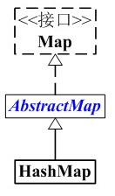
继承关系

Slide 5
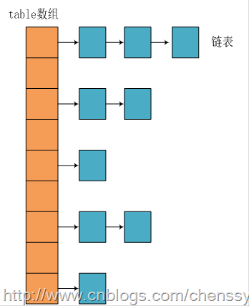
数据结构
数组加链表的形式

Slide 6
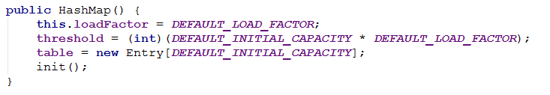
初始化
1，数组长度（16）
2，默认因子（0.75）

Slide 7
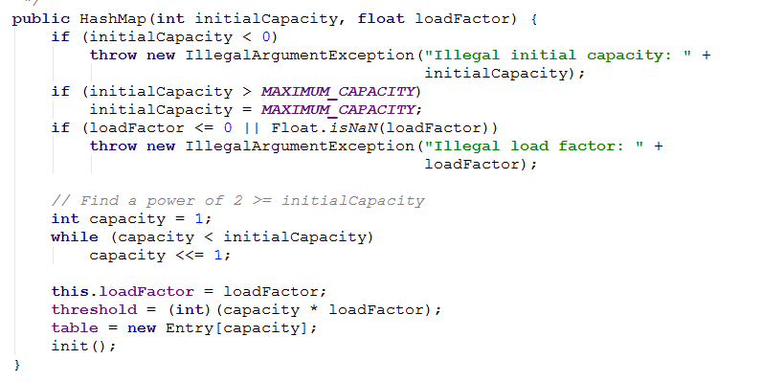
构造方法

Slide 8
Hash算法
key HashCode值（值范围int范围 40亿映射空间）
扰动函数
数组长度与运算（HashMap 长度 2^n）

Slide 9
hashCode & length-1 = 数组下标
10100101 11000100 00100101
& 00000000 00000000 00001111
-------------------------------------
00000000 00000000 00000101

Slide 10
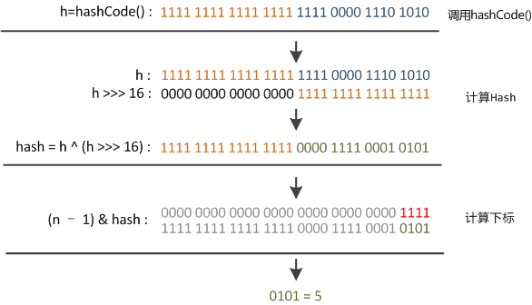
扰动函数

Slide 11
右位移16位，正好是32bit的一半，自己的高半区和低半区做异或，就是为了混合原始哈希码的高位 和低位，以此来加大低位的随机性。而且混合后的低位掺杂了高位的部分特征，这样高位的信息也被变相保留下来

Slide 12
存储实现
1，取Hash获取存储下标
2，判断是否有已存在的key
3，将数据存放在数组中，（如果有数据将next指向原有数据）

Slide 13
扩容
因子 * length <= size map会进行扩容
1，2*length 扩大2倍
2，数据重新hash

Slide 14
数据的迭代
从0开始依次进行
直到最后

